Slide 1
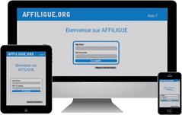
Première connexion ?
PREMIERE CONNEXION ?
Connectez-vous a www.affiligue.org
Sur la page d’accueil, cliquez sur le bouton « Première connexion ». Saisissez votre adresse email et recevez votre identifiant de connexion pour créer votre mot de passe et vous connecter.
www.affiligue.org
Se réaffilier pour la saison 2024/25
avec affiligue.org
Comité départementale de XXXXX
Adresse :
Téléphone
Email :

Slide 2
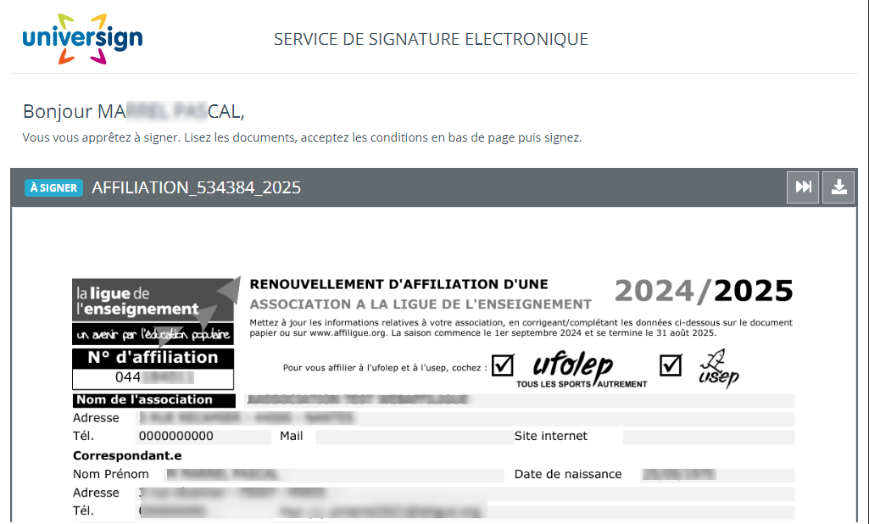
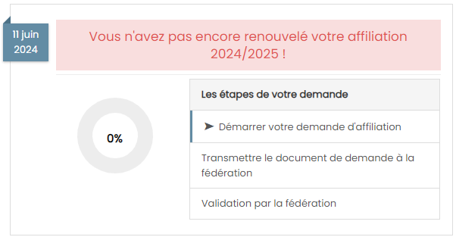
Pour renouveler votre affiliation, utiliser affiligue.org
Renseigner votre numéro de portable et recevez
Un SMS avec le code de signature
Votre demande de réaffiliation est signée.
En fonction des délais de traitement de votre département, la validation sera immédiate ou il peut y avoir délai pour la validation sera immédiate pour vous permettre de demander vos premières licences Usep 24/25 ou soumise à la remise d’informations complémentaires.
Le tableau de bord, vous propose de renouveler votre affiliation pour la saison 2024/25
Cliquer sur l’étape 1 pour mettre à jour les informations sur l’association
Cliquer ensuite sur l’étape 2 pour signer votre document et choisissez la signature numérique.

